Slide 1



Муниципальное бюджетное учреждение
«Центр физической культуры, спорта, здоровья молодёжи и детей»
Администрации городского округа город Фролово
Волгоградской области
Проект развития добровольческой деятельности на территории городского округа город Фролово
«В поход за добрыми делами»
Развитие социального волонтерства на территории городского округа город Фролово посредством вовлечения в занятие социальным волонтерством не менее 50% от общего числа волонтеров,
занимающихся добровольческой деятельностью города Фролово.
г. Фролово 2020г.

Slide 2

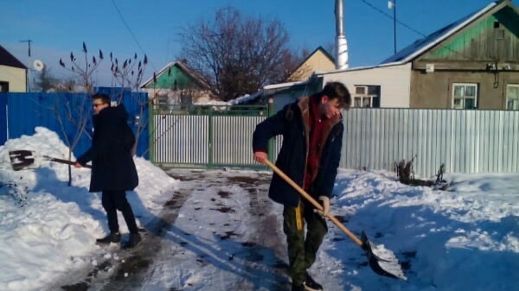
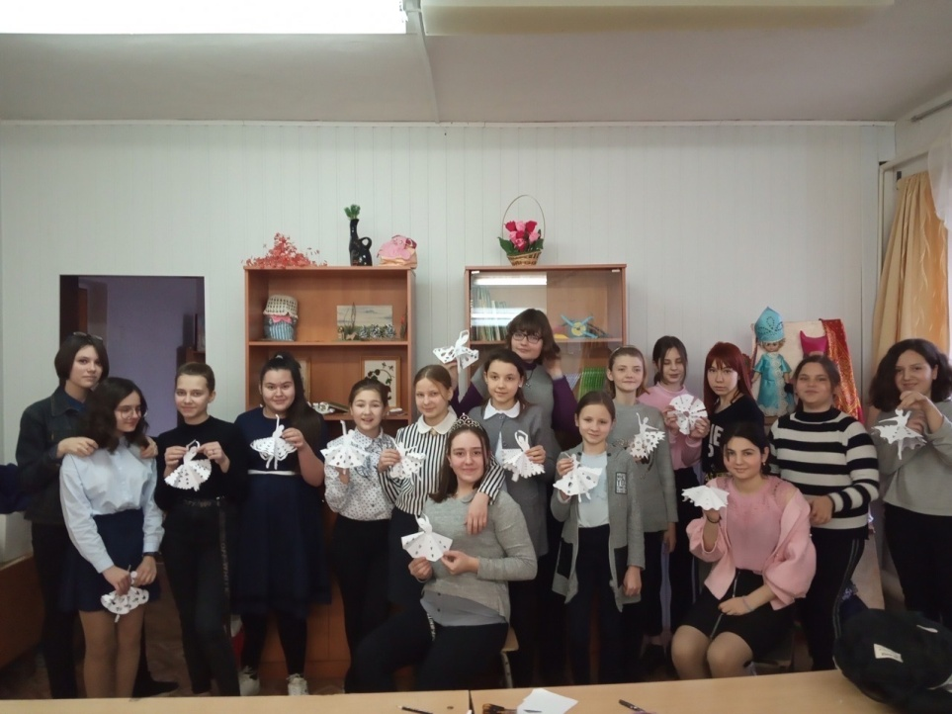
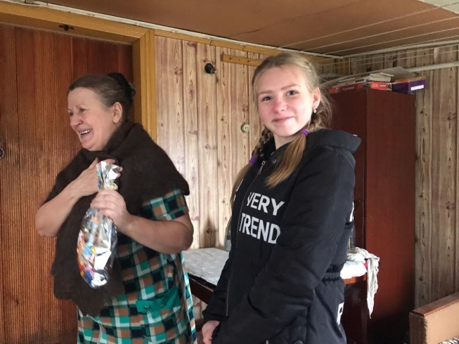
добровольческой акции
«В поход за добрыми делами»
Целью акции является организация занятости, популяризация и развитие социального волонтерства среди детей и молодежи.

Slide 3
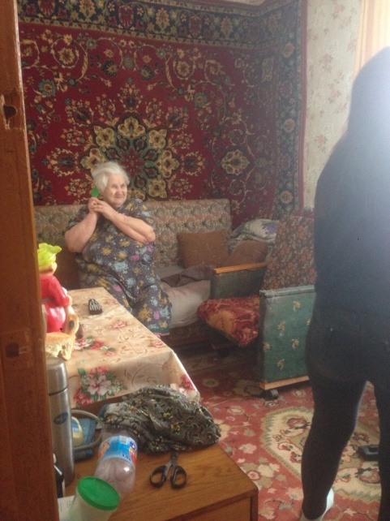
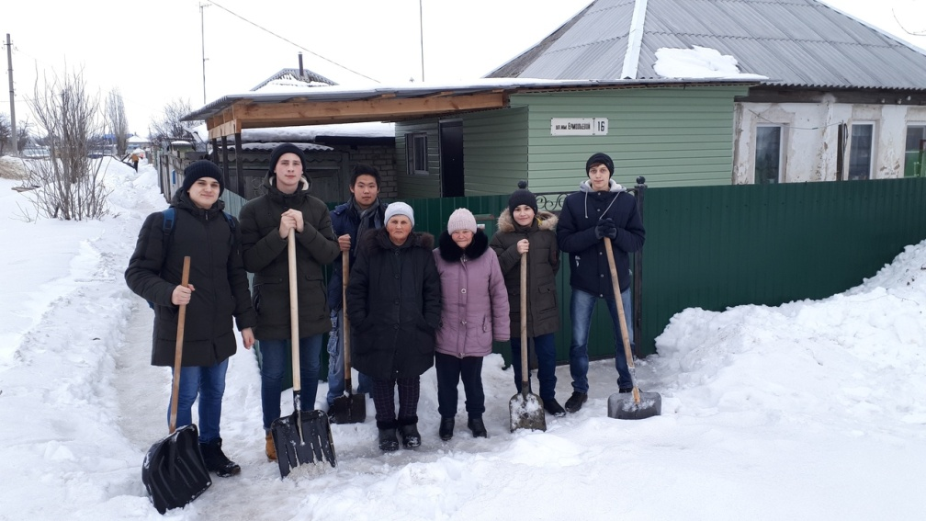
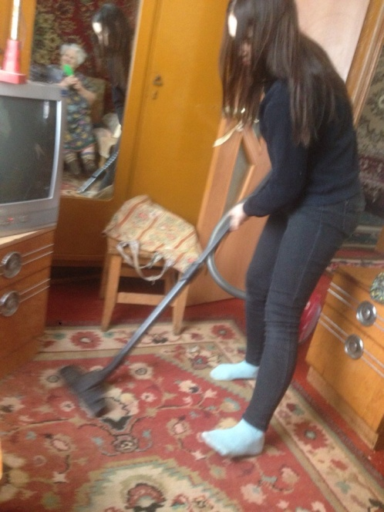
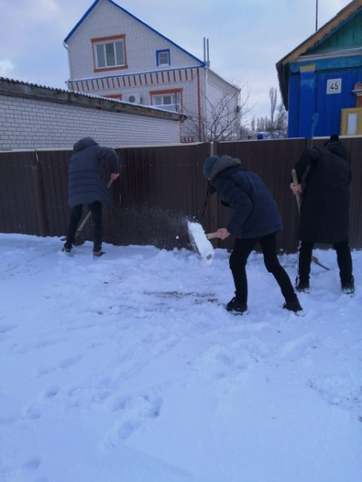
добровольческой акции
«В поход за добрыми делами»
Оказывается самая разнообразная помощь: убрать снег во дворе и подмести в доме

Slide 4
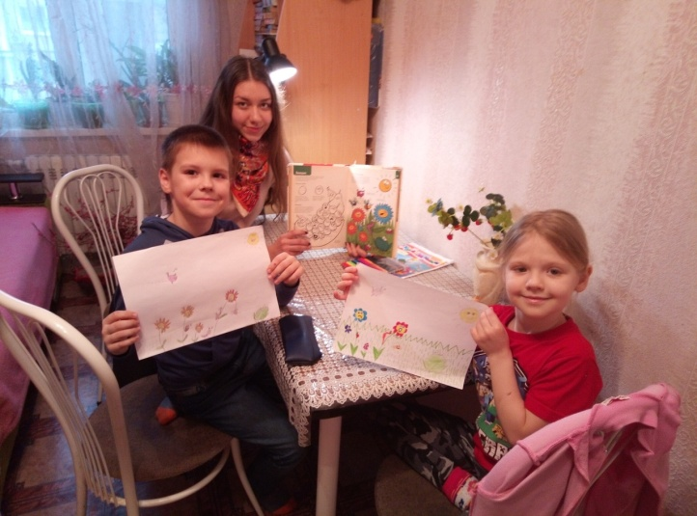
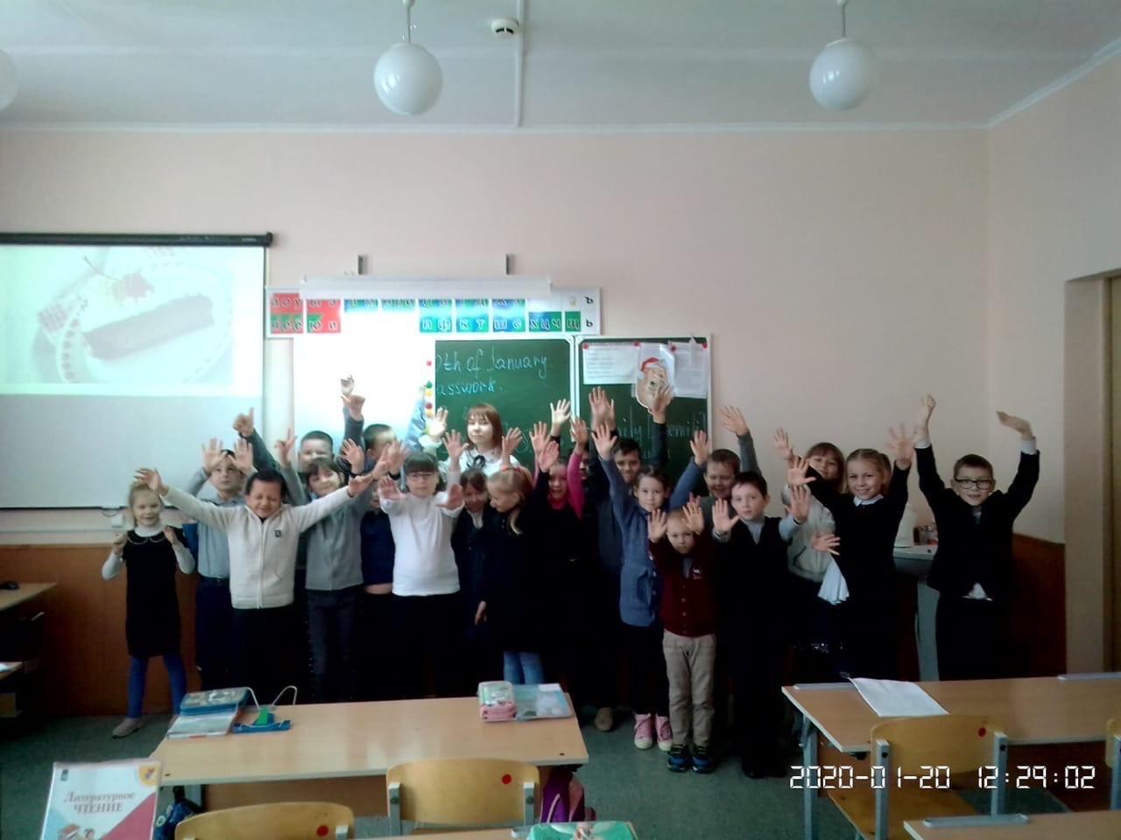
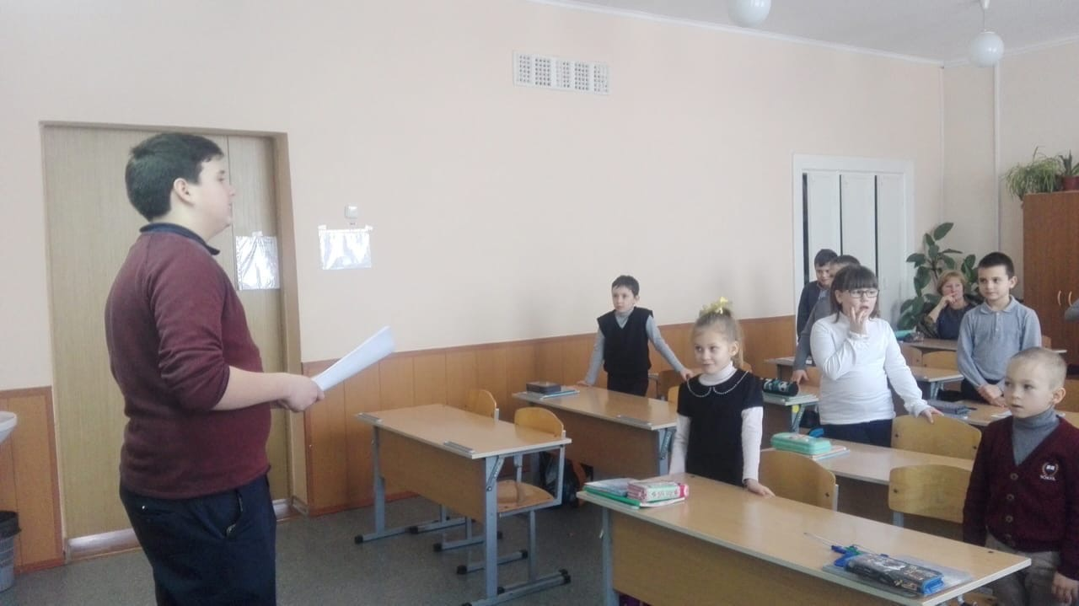
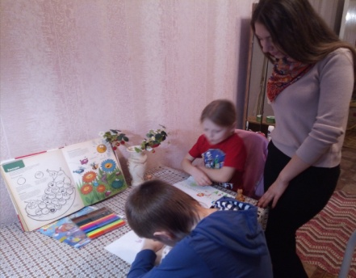
добровольческой акции
«В поход за добрыми делами»
позаниматься с детьми уроками…

Slide 5

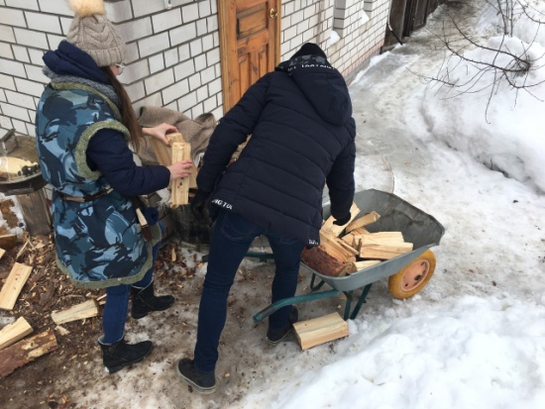
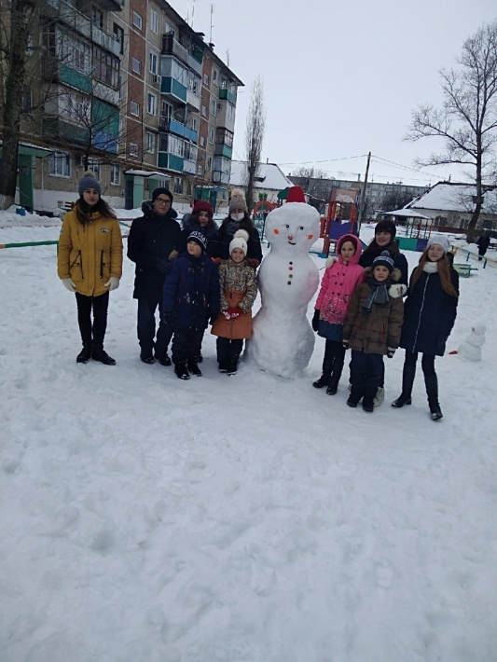
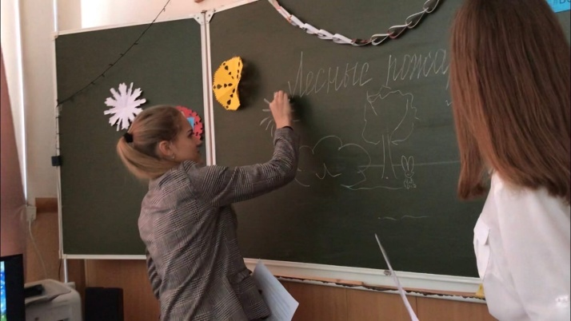
добровольческой акции
«В поход за добрыми делами»
поиграть и собрать поленницу дров…

Slide 6
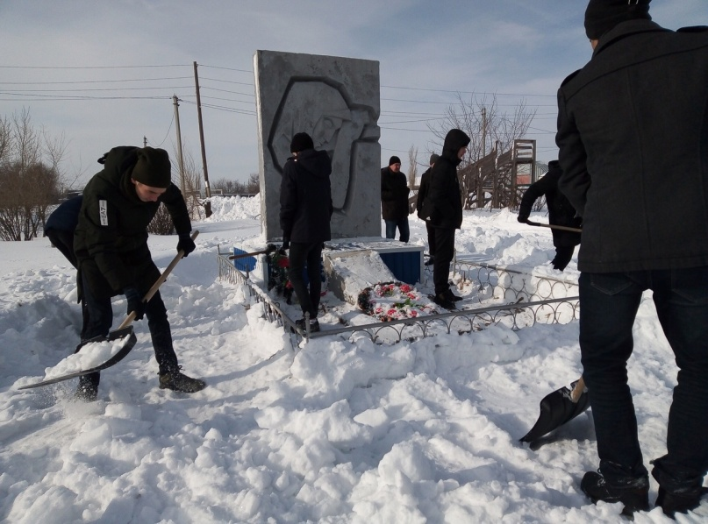
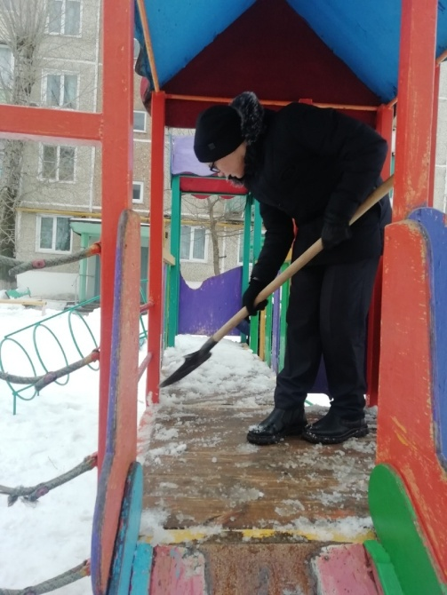
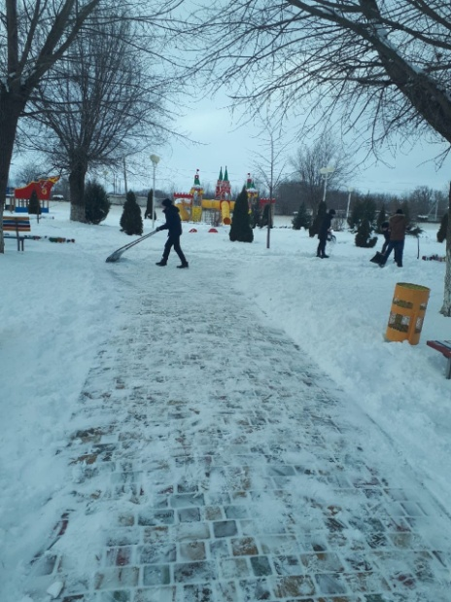
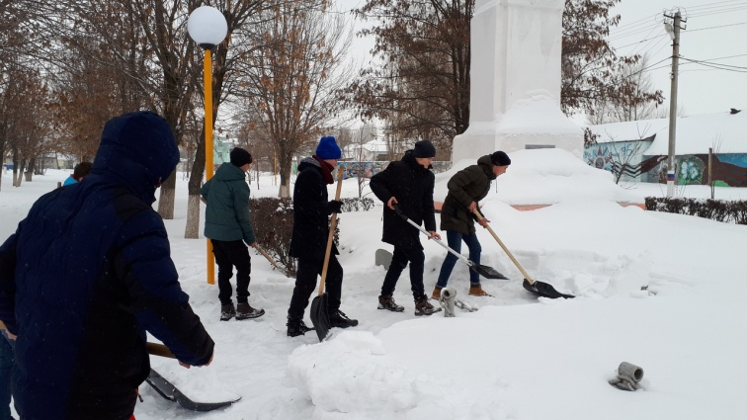
добровольческой акции
«В поход за добрыми делами»
почистить памятники и детские площадки...

Slide 7
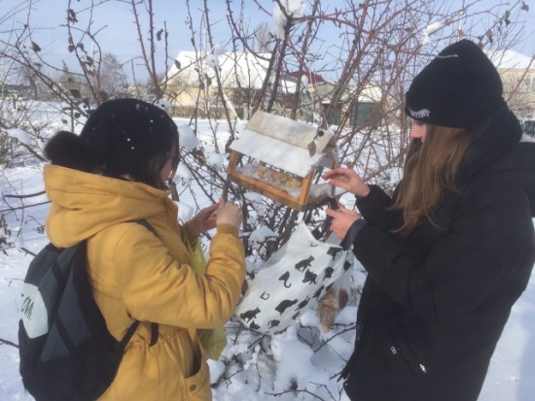
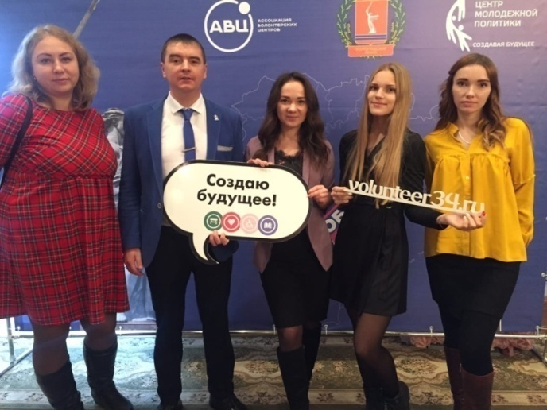
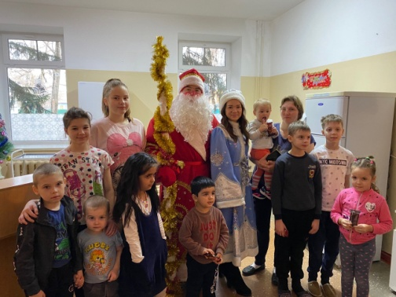
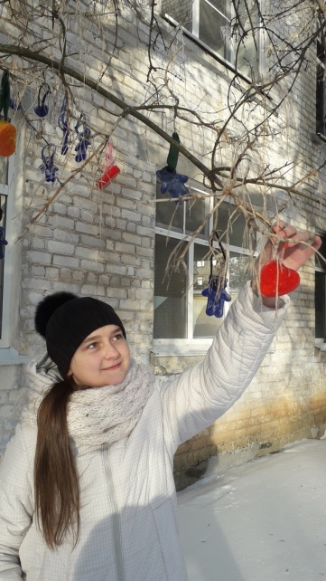
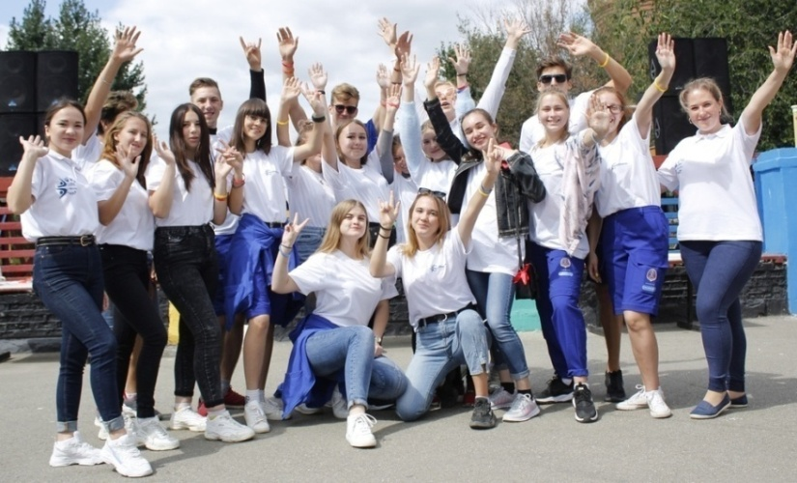
добровольческой акции
«В поход за добрыми делами»
Фроловская молодежь живет добрыми делами!
#фролоВОлонтеры

